Slide 1
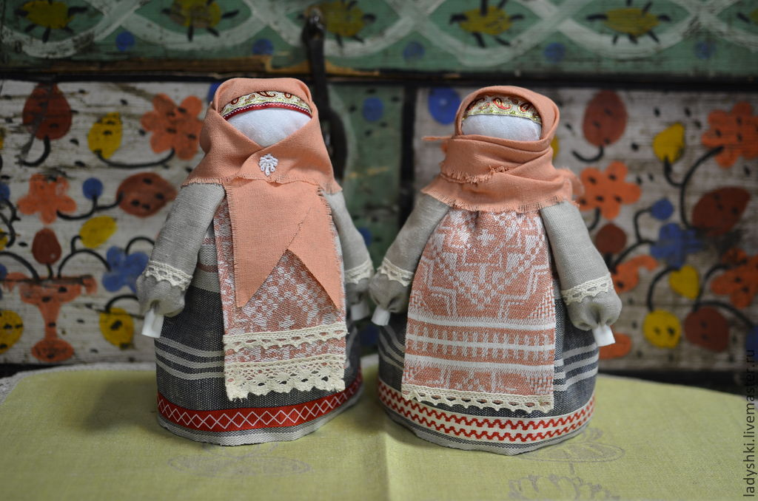
.
Презентация на тему:
«Лоскутная (тряпичная)
кукла
Подготовили:
Цикановская А.Ю.

